Slide 1
A polisz születése és a görög gyarmatosítás

Slide 2
Az átmeneti korszak
Az i. e. XIII. századot követően az eddigi hatalmi szervezet összeomlik.
Ez lehetőséget biztosít egy új rendszer kialakulására.
Elterjednek a vaseszközök
Nincs központi irányítás - az emberek maguk szervezik meg a termelést, megművelt földjeiket a sajátjuknak tekintették
Azok lehettek a közösség teljes jogú tagjai, akik földdel rendelkeztek

Slide 3
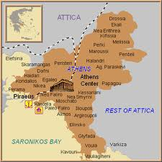
A polisz
A megszülető új államok városállamok = poliszok
Ez egy sajátos politikai, kulturális, vallási közösség
Tagjai a földtulajdonosok, akik polgárjoggal rendelkeznek
Polisz: város + a város közvetlen környezete
Hellasz területén kb. 500 polisz volt
Önálló államok, saját törvénykezéssel és igazgatással
A poliszok társadalmi berendezkedése:
Kezdetben királyok vezették, de hatalmuk megszűnt
Az irányítás az arisztokrácia kezébe kerül (nagyobb birtokkal rendelkeznek, arisztoi= legjobbak)
Ezt a hatalmi berendezkedést nevezzük arisztokratikus köztársaságnak
A szabad lakosság nagy részét kézművesek, kereskedők, parasztok alkották (= démosz)

Slide 4
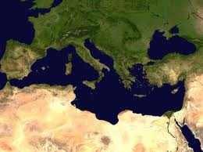
A görög gyarmatosítás
A polisz földje nem tudta eltartani a népességet = túlnépesedés
Sok kis- és középbirtokos paraszt eladósodott, elvesztette földjét, adósrabszolgaságba süllyedt
A megélhetésüket elvesztő földművesek ill. az új lehetőségeket kereső iparosok tengerre szálltak, új hazát kerestek maguknak. Ahol szabad területet találtak, új várost alapítottak. Ezt nevezzük görög gyarmatosításnak.
A gyarmatosítás 3 fő iránya: - északkelet (Fekete-tenger vidéke)
- nyugat (Dél-Itália, Szicília)
- dél (Afrika)
-Ideje: i.e. VIII-VI. század

Slide 5
Szürakusza

Slide 6
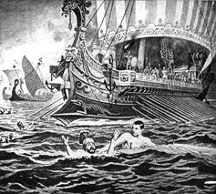
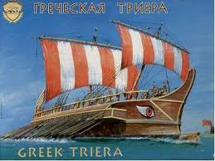
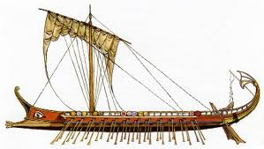
A görög gyarmatosítás
A gyarmatvárosok önállóak, de szoros kapcsolatban vannak az anyavárossal: gabonát szállítottak cserébe kézműves termékeket, feldolgozott élelmiszert kaptak.
Az anyavárosokban felesleges volt gabonát termelni, így áttértek az olajbogyó, szőlő, és zöldség termesztésére.
Társadalmi, gazdasági hatások: - csökkent a gabonatermesztő arisztokrácia jelentősége
- megerősödött az iparosok, kereskedők jelentősége
- megjelenik a pénz
- tökéletesedik a hajózás (megjelennek a két- ill. háromevezősoros hajók

Slide 7
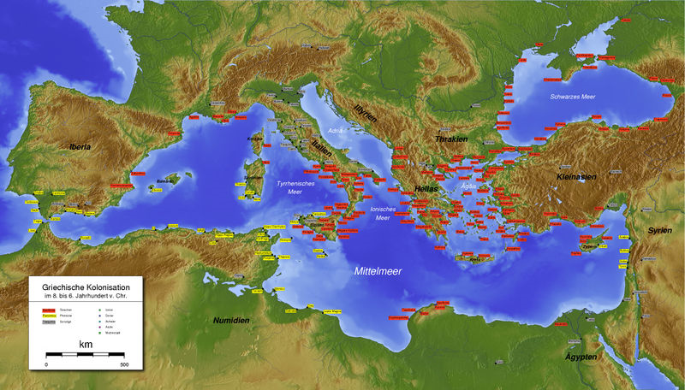

Slide 8
Kézművestermék, olivaolaj, bor
anyaváros
gyarmatváros
Gabona, rabszolga
Következmény
Iparosok, kereskedők megerősödése

Slide 9
Görög városállam vagyok.
Polisz
Egy államforma vagyok, az államot a legnagyobb földbirtokosok irányítják.
Arisztokratikus köztársaság
Kézművesekből, parasztokból, kereskedőkből állok.
Démosz
Egy olyan állapot vagyok, melybe akkor kerülhetett valaki, ha elveszti a földjét és nem tudja fizetni az adósságait.
Adósrabszolgaság
Egy folyamat vagyok, melynek során a megélhetésüket vesztettek Hellaszon kívül letelepedve új várost alapítanak.
Görög gyarmatosítás

